Slide 1
CHÀO MỪNG QUÝ PHỤ HUYNH VÀ HỌC SINH lớp2
Môn: Tiếng Việt
Giáo viên thực hiện: Trương Thị Đào
Trường Tiểu học Hồng Bàng

Slide 2
ÔNG BÀ YÊU QUÝ

Slide 3
Thứ hai ngày 25 tháng 10 năm 2021
Tiếng Việt
Cô chủ nhà tí hon
Hoạt động trải nghiệm
Chủ đề: Vì một cuộc sống an toàn
–Tuần 6 – tiết 1

Slide 4
Thứ hai ngày 25 tháng 10 năm 2021
Tiếng Việt
Cô chủ nhà tí hon.(Tiết 1)

Slide 5
Khởi động
Ghép chữ cái và thêm dấu thanh (nếu cần) thành những từ ngữ chỉ người trong gia đình.

Slide 6
Chia sẻ
Những từ ngữ chỉ người trong gia đình có trong ảnh là: bà, bố, ông, ông ngoại, bà ngoại, ông nội, bà nội.

Slide 7
Cô chủ nhà tí hon
Ông ngoại ở quê ra chơi. Đến bữa cơm, thấy thức ăn mẹ nấu hấp dẫn, Vân liền chạy tới bàn, định nếm thử. Ông nhìn Vân, nheo mắt cười:
- Mời cả nhà cùng ăn cơm nào!
Nghe ông nói, Vân bẽn lẽn:
- Cháu mời ông, con mời bố mẹ.
Ăn xong, ông nhìn Vân âu yếm:
- Tăm nhà mình để ở đâu nhỉ? Cô chủ nhà tí hon lấy giúp ông với nào.

Slide 8
Ông gọi Vân là "cô chủ nhà tí hon" đấy! Vân bỗng thấy mình thật quan trọng. Cô bé bèn chạy đi lấy tăm, lễ phép đưa cho ông. Em cũng không quên mang tăm cho cả bố và mẹ.
- Cô chủ nhà tí hon ngoan quá! – Ông cười khích lệ.
Chỉ ra chơi mấy hôm, ông đã mang đến cho Vân biết bao điều thú vị. Vân cảm thấy mình ra dáng một cô chủ nhà tí hon, đúng như lời ông nói.
Thu Hằng

Slide 9
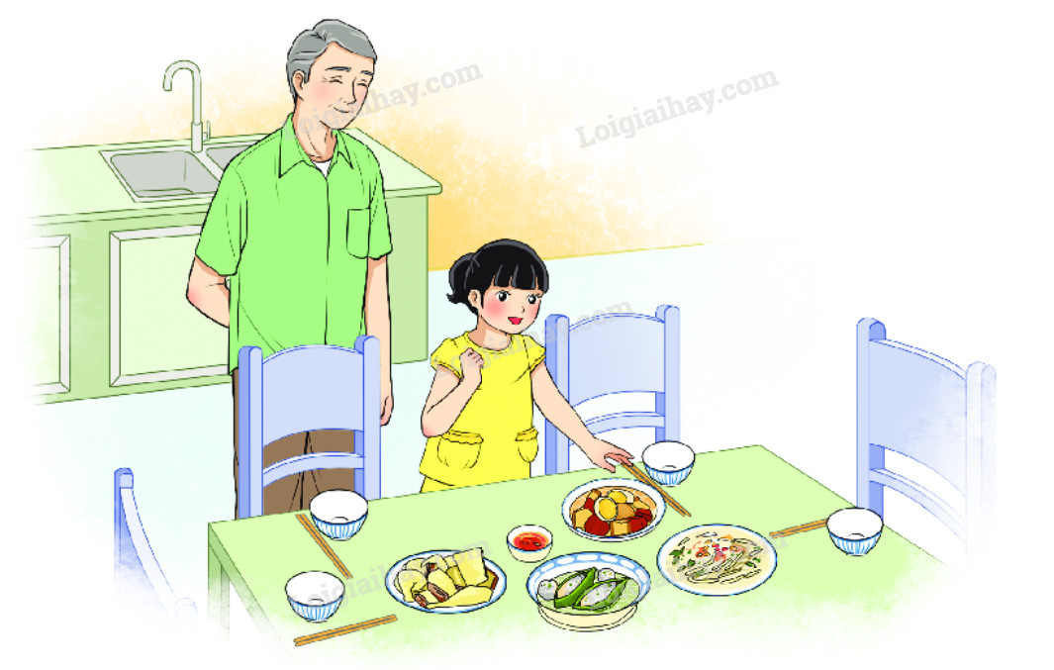

Slide 10
LUYỆN ĐỌC TỪ KHÓ
nheo mắt
bẽn lẽn
khích lệ

Slide 11
Giải nghĩa từ
cười bẽn lẽn: có dáng điệu rụt rè, thiếu tự nhiên, vì e thẹn và chưa quen.

Slide 12
s/ 58 Đọc Cô chủ nhà tí hon
1 Ông ngoại ở quê ra chơi.
2Đến bữa cơm, thấy thức ăn mẹ nấu hấp dẫn, Vân liền chạy tới bàn, định nếm thử. 3Ông nhìn Vân, nheo mắt cười:
- Mời cả nhà cùng ăn cơm nào!
4 Nghe ông nói, Vân bẽn lẽn:
- Cháu mời ông, con mời bố mẹ.
5 Ăn xong, ông nhìn Vân âu yếm:
6 - Tăm nhà mình để ở đâu nhỉ? 7 Cô chủ nhà tí hon lấy giúp ông với nào.
8 Ông gọi Vân là "cô chủ nhà tí hon" đấy! 9 Vân bỗng thấy mình thật quan trọng. 10 Cô bé bèn chạy đi lấy tăm, lễ phép đưa cho ông. 11Em cũng không quên mang tăm cho cả bố và mẹ.
12- Cô chủ nhà tí hon ngoan quá! 13 – Ông cười khích lệ.
14 Chỉ ra chơi mấy hôm, ông đã mang đến cho Vân biết bao điều thú vị. 15 Vân cảm thấy mình ra dáng một cô chủ nhà tí hon, đúng như lời ông nói.
Thu Hằng
Đọc câu

Slide 13
s/ 58 Đọc: Cô chủ nhà tí hon
1 Ông ngoại ở quê ra chơi.
Đến bữa cơm, thấy thức ăn mẹ nấu hấp dẫn, Vân liền chạy tới bàn, định nếm thử. Ông nhìn Vân, nheo mắt cười:
- Mời cả nhà cùng ăn cơm nào!
Nghe ông nói, Vân bẽn lẽn:
- Cháu mời ông, con mời bố mẹ.
Ăn xong, ông nhìn Vân âu yếm:
- Tăm nhà mình để ở đâu nhỉ? Cô chủ nhà tí hon lấy giúp ông với nào.
2 Ông gọi Vân là "cô chủ nhà tí hon" đấy! Vân bỗng thấy mình thật quan trọng. Cô bé bèn chạy đi lấy tăm, lễ phép đưa cho ông. Em cũng không quên mang tăm cho cả bố và mẹ.
- Cô chủ nhà tí hon ngoan quá! – Ông cười khích lệ.
Chỉ ra chơi mấy hôm, ông đã mang đến cho Vân biết bao điều thú vị. Vân cảm thấy mình ra dáng một cô chủ nhà tí hon, đúng như lời ông nói.
Thu Hằng
Đọc đoạn

Slide 14
Thứ ba ngày 26 tháng 10 năm 2021
Tiếng Việt
Cô chủ nhà tí hon.(Tiết 2)

Slide 15
Tìm hiểu bài

Slide 16
Câu 1: Ông nói gì khi Vân định nếm thử thức ăn?
Khi Vân định nếm thử đồ ăn, ông đã nheo mắt cười và nói “Mời cả nhà cùng ăn cơm nào!”

Slide 17
Câu 2: Ông đã giúp Vân biết thêm điều gì?
Ông đã giúp Vân biết rằng:
- Cần mời mọi người trong gia đình trước khi bắt đầu bữa ăn.
- Khi ăn cơm xong, cần lấy tăm cho mọi người trong gia đình.

Slide 18
Câu 3: Khi được ông gọi là cô chủ nhà tí hon, Vân cảm thấy thế nào? Vì sao?
Khi được ông gọi là cô chủ nhà tí hon, Vân cảm thấy mình thật quan trọng. Vân cũng biết mình cần phải tự làm mọi việc cho đúng với việc là một “cô chủ nhà tí hon”

Slide 19
Câu 4: Khi có khách, em sẽ làm gì để giống một người chủ nhà tí hon?
Khi có khách, để giống một người chủ nhà tí hon thì em cần:
- Chào hỏi khách.
- Mời nước khách.
- Trò chuyện cùng với khách (trong trường hợp cho phép).
- Chào tạm biệt khi khách ra về.

Slide 20
NỘI DUNG BÀI ĐỌC
Tình yêu thương mà ông ngoại dành cho bạn nhỏ được thể hiện thông qua những bài học đơn giản trong cuộc sống hằng ngày. Chúng ta cần phải biết ơn, kính trọng và hiếu thảo với ông bà, bố mẹ

Slide 21
Cô chủ nhà tí hon
Ông ngoại ở quê ra chơi. Đến bữa cơm, thấy thức ăn mẹ nấu hấp dẫn, Vân liền chạy tới bàn, định nếm thử. Ông nhìn Vân, nheo mắt cười:
- Mời cả nhà cùng ăn cơm nào!
Nghe ông nói, Vân bẽn lẽn:
- Cháu mời ông, con mời bố mẹ.
Ăn xong, ông nhìn Vân âu yếm:
- Tăm nhà mình để ở đâu nhỉ? Cô chủ nhà tí hon lấy giúp ông với nào.

Slide 22
Ông gọi Vân là "cô chủ nhà tí hon" đấy! Vân bỗng thấy mình thật quan trọng. Cô bé bèn chạy đi lấy tăm, lễ phép đưa cho ông. Em cũng không quên mang tăm cho cả bố và mẹ.
- Cô chủ nhà tí hon ngoan quá! – Ông cười khích lệ.
Chỉ ra chơi mấy hôm, ông đã mang đến cho Vân biết bao điều thú vị. Vân cảm thấy mình ra dáng một cô chủ nhà tí hon, đúng như lời ông nói. Thu Hằng

Slide 23
Cùng sáng tạo: Hoa sáng tạo
Cùng bạn đóng vai, nói và đáp lời chào của em khi đi học, khi về nhà.

Slide 24
a) Với người thân:
* Khi đi học:
- Con chào bố mẹ, con đi học!
- Con chào bố mẹ con đi học ạ!
- Con chào bố mẹ, con đi học đây ạ!
* Khi về nhà:
- Con chào bố mẹ, con đi học về ạ!
- Con chào bố mẹ con đi học mới về!

Slide 25
b) Với thầy cô
* Khi đi học
- Em chào cô ạ !
- Em chào cô! Em đã tới lớp rồi ạ!
* Khi về nhà:
- Em chào cô em về ạ!
- Em chào cô! Hẹn gặp cô ngày mai ạ!
- Em chào cô! Em về nhà đây ạ!

Slide 26
Nhận xét tiết học

Slide 27
Thứ ba ngày 26 tháng 10 năm 2021
Tiếng Việt
Chữ hoa G
Gọi dạ bảo vâng

Slide 28
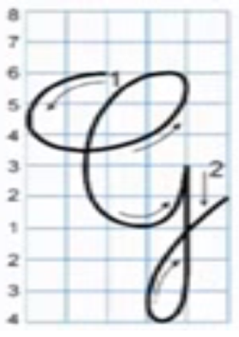
- Chữ hoa G.
Chữ hoa G gồm mấy nét, cao mấy đơn vị?
- Cấu tạo: gồm nét cong trái và nét khuyết dưới.

Slide 29
Cách viết:
+ Bước 1: Đặt bút trên ĐK dọc 2, dưới ĐK ngang 4 (phía trên), viết một nét cong trái nhỏ (lưng chạm ĐK dọc 1), lượn vòng lên chạm ĐK dọc 3 viết liền mạch nét cong trái lớn, dừng bút tại giao điểm của ĐK ngang 2 (phía trên) và ĐK dọc 3 (chỗ bắt đầu viết nét cong trái lớn phải ngang bằng với điểm đặt bút).
+ Bước 2: Không nhấc bút, viết tiếp nét khuyết dưới và dừng bút trước ĐK dọc 4, dưới ĐK ngang 2 (phía trên).

Slide 32
Câu ứng dụng:
Gọi dạ bảo vâng.
Câu ứng dụng gồm bao nhiêu tiếng? Đó là những tiếng nào ?
Câu ứng dụng gồm 4 tiếng, đó là những tiếng: Gọi,dạ,bảo,vâng.

Slide 33
Câu ứng dụng:
Gọi dạ bảo vâng.
.
Khoảng cách giữa các tiếng trong câu ứng dụng như thế nào ?
Khoảng cách giữa các tiếng
bằng một con chữ o.

Slide 34
Câu ứng dụng:
Gọi dạ bảo vâng.
.
Chữ nào có độ cao 4 ôly?
Những chữ nào có độ cao 2 ôly rưỡi?
Những chữ nào có độ cao 2 ôly rưỡi?

Slide 35
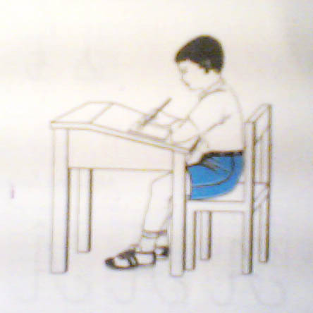
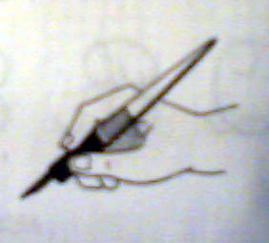
1/ Tư thế ngồi viết:
- Lưng thẳng, không tì ngực vào bàn.
- Đầu hơi cúi.
- Mắt cách vở khoảng 25 đến 30 cm.
- Tay phải cầm bút.
- Tay trái tì nhẹ lên mép vở để giữ.
- Hai chân để song song thoải mái.
2/ Cách cầm bút:
- Cầm bút bằng 3 ngón tay: ngón cái, ngón trỏ, ngón giữa.
- Khi viết, dùng 3 ngón tay di chuyển bút từ trái sang phải, cán bút nghiêng về phía bên phải, cổ tay, khuỷu tay và cánh tay cử động mềm mại, thoải mái;
- Không nên cầm bút tay trái.

Slide 36
Thứ ba ngày 26 tháng 10 năm 2021
G G G G G
G G G G G
Gọi dạ bảo vâng.
Gọi dạ bảo vâng.
Gọi dạ bảo vâng.
Gọi dạ bảo vâng.

Slide 37
G G G G G G G
G G G G G G G
Gọi dạ bảo vâng. Gọi dạ bảo vâng.

Slide 38
Thứ ba ngày 26 tháng 10 năm 2021
Tiếng Việt
Từ chỉ hoạt động . Câu kiểu Ai làm gì?

Slide 39
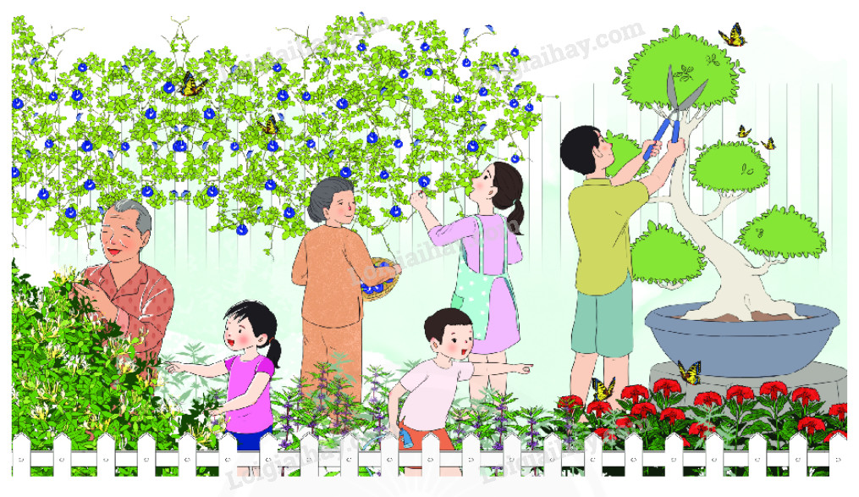
Câu 1: Viết từ ngữ chỉ hoạt động của mỗi người trong bức tranh.

Slide 40
Em quan sát kĩ bức tranh xem từng người trong bức tranh đang làm gì?
Cá nhân
Lời giải
- Bố: tỉa lá.
- Mẹ: hái hoa.
- Bà: bê rổ - ngoái đầu nhìn bé trai.
- Ông: chăm sóc cây.
- Bé gái: quan sát ông.
- Bé trai: ngắm hoa và bướm.

Slide 41
Thứ ba ngày 26 tháng 10 năm 2021
Mẹ đang làm gì?
Mẹ đang hái hoa.

Slide 42
Câu 4: Viết câu hỏi và câu trả lời về hoạt động của 1 – 2 người có trong bức tranh ở bài tập 1.
M: - Bố làm gì?
- Bố tỉa lá cho cây.
VBT
Mẹ làm gì? Mẹ hái hoa.

Slide 43
Gợi ý
Hỏi | Trả lời
Bố làm gì? | Bố tỉa lá cho cây.
Mẹ làm gì? | Mẹ hái hoa đậu biếc.
Bà làm gì? | Bà bê rổ cho mẹ hái hoa. Bà ngoái đầu lại nhìn bé trai.
Ông làm gì? | Ông chăm sóc cây.
Bé gái làm gì? | Bé gái quan sát ông chăm cây. Bé gái chăm sóc cây với ông.
Bé trai làm gì? | Bé trai chỉ tay về hoa và bươm bướm.

Slide 44
Vận dụng
3/Tưởng tượng mình là bạn nhỏ trong bài Cô chủ nhà tí hon, viết lời cảm ơn ông.
Ông ơi, cháu cảm ơn ông vì đã giúp cháu tự tin nhiều hơn. Nhờ có sự chỉ dạy và động viên của ông mà cháu đã tự tin và biết cách làm sao để trở thành một cô chủ tí hon ạ! Cháu hứa với ông cháu sẽ còn tự tin và cố gắng nhiều hơn nữa ạ!

Slide 45
Vận dụng
3/Tưởng tượng mình là bạn nhỏ trong bài Cô chủ nhà tí hon, viết lời cảm ơn ông.
Ông ơi, cháu cảm ơn ông vì đã giúp cháu tự tin nhiều hơn. Nhờ có sự chỉ dạy và động viên của ông mà cháu đã tự tin và biết cách làm sao để trở thành một cô chủ tí hon ạ! Cháu hứa với ông cháu sẽ còn tự tin và cố gắng nhiều hơn nữa ạ!

Slide 46
Ông ơi, cháu cảm ơn ông nhiều vì ông đã giúp cháu tự tin hơn.

Slide 47
CHÀO MỪNG QUÝ PHỤ HUYNH VÀ HỌC SINH lớp2
Môn: Tiếng Việt
Trường Tiểu học Hồng Bàng

Slide 48
Thứ tư ngày 27 tháng 10 năm 2021
Tiếng Việt
Bưu Thiếp

Slide 49
Khởi động: Nói với bạn những điều em thấy trong tấm bưu thiếp dưới đây:

Slide 50
Những điều em nhìn thấy trong bưu thiếp đó là:
- Ảnh
- Tem
- Thời gian
- Lời chúc, lời nhắn gửi
- Người gửi
- Người nhận
- Địa chỉ người nhận.

Slide 51
Luyện đọc câu
Luyện đọc câu
S/ 61 Đọc
Bưu thiếp
1 Em có thể tự làm bưu thiếp gửi tặng người thân nhân dịp sinh nhật hoặc nhân ngày lễ, tết theo hướng dẫn dưới đây:
2 1. Chuẩn bị: giấy bìa màu, kéo, thước, bút,...
3 2. Cách làm:
• Bước 1: vẽ hình dạng bưu thiếp theo ý thích, cắt theo đường đã vẽ.
4 • Bước 2: trang trí và viết chữ Chúc mừng hoặc Thân tặng vào mặt ngoài tấm bưu thiếp.
5• Bước 3: trang trí, viết lời chúc mừng vào mặt trong của tấm bưu thiếp.
6 Em có thể làm bưu thiếp theo cách của mình.
7 Nếu người thân ở xa, em có thể gửi bưu thiếp qua đường bưu điện.
Nguyễn Thị Hương

Slide 52
Bưu thiếp
Em có thể tự làm bưu thiếp gửi tặng người thân nhân dịp sinh nhật hoặc nhân ngày lễ, tết theo hướng dẫn dưới đây:
1. Chuẩn bị: giấy bìa màu, kéo, thước, bút,...
2. Cách làm:
• Bước 1: vẽ hình dạng bưu thiếp theo ý thích, cắt theo đường đã vẽ.
• Bước 2: trang trí và viết chữ Chúc mừng hoặc Thân tặng vào mặt ngoài tấm bưu thiếp.
• Bước 3: trang trí, viết lời chúc mừng vào mặt trong của tấm bưu thiếp.
Em có thể làm bưu thiếp theo cách của mình.
Nếu người thân ở xa, em có thể gửi bưu thiếp qua đường bưu điện.
Nguyễn Thị Hương

Slide 53
LUYỆN ĐỌC TỪ KHÓ
bưu thiếp
trang trí
bưu điện

Slide 54
Giải nghĩa từ
Bưu thiếp là tấm giấy nhỏ dùng để báo tin, chúc mừng, mời khách thường được in sẵn hoặc tự làm….

Slide 55
Luyện đọc đoạn
Luyện đọc câu
S/ 61 Đọc
Bưu thiếp
1 Em có thể tự làm bưu thiếp gửi tặng người thân nhân dịp sinh nhật hoặc nhân ngày lễ, tết theo hướng dẫn dưới đây:
2 1. Chuẩn bị: giấy bìa màu, kéo, thước, bút,...
3 2. Cách làm:
• Bước 1: vẽ hình dạng bưu thiếp theo ý thích, cắt theo đường đã vẽ.
4 • Bước 2: trang trí và viết chữ Chúc mừng hoặc Thân tặng vào mặt ngoài tấm bưu thiếp.
5• Bước 3: trang trí, viết lời chúc mừng vào mặt trong của tấm bưu thiếp.
6 Em có thể làm bưu thiếp theo cách của mình.
7 Nếu người thân ở xa, em có thể gửi bưu thiếp qua đường bưu điện.
Nguyễn Thị Hương
1
2
3

Slide 56
Câu 1: Để làm bưu thiếp, em cần chuẩn bị những gì?

Slide 57
Để làm bưu thiếp, em cần chuẩn bị:
- giấy bìa màu
- bút màu
- keo
- kéo
- thước

Slide 58
Câu 2: Nêu các việc cần làm ở bước 2 và bước 3.
Các việc cần làm ở bước 2 và 3 đó là:
- Trang trí và viết chữ Chúc mừng hoặc Thân tặng vào mặt ngoài tấm bưu thiếp.
- Trang trí, viết lời chúc mừng vào mặt trong của tấm bưu thiếp.

Slide 59
Câu 3: Có thể đảo trật tự bước 1 và bước 2 không? Vì sao?
Không nên đảo trật tự ở bước 1 và 2. Vì khi ta cắt bưu thiếp thành một hình dạng nhất định sau đó mới viết thì ta sẽ viết được chữ cân đối và phù hợp với hình dạng tấm bưu thiếp hơn.

Slide 60
Câu 4: Mặt trong của tấm bưu thiếp gồm những nội dung gì?
Mặt trong của tấm bưu thiếp bao gồm các nội dung:
- Trang trí
- Lời chúc mừng

Slide 61
Luyện đọc lại
S/ 61 Đọc
Bưu thiếp
1 Em có thể tự làm bưu thiếp gửi tặng người thân nhân dịp sinh nhật hoặc nhân ngày lễ, tết theo hướng dẫn dưới đây:
2 1. Chuẩn bị: giấy bìa màu, kéo, thước, bút,...
3 2. Cách làm:
• Bước 1: vẽ hình dạng bưu thiếp theo ý thích, cắt theo đường đã vẽ.
4 • Bước 2: trang trí và viết chữ Chúc mừng hoặc Thân tặng vào mặt ngoài tấm bưu thiếp.
5• Bước 3: trang trí, viết lời chúc mừng vào mặt trong của tấm bưu thiếp.
6 Em có thể làm bưu thiếp theo cách của mình.
7 Nếu người thân ở xa, em có thể gửi bưu thiếp qua đường bưu điện.
Nguyễn Thị Hương

Slide 62
Nhận xét tiết học

Slide 63
Tiếng Việt
Ông tôi

Slide 64
Ông tôi đã già, thế mà không một ngày nào ông quên ra vườn. Tôi vẫn thường tha thẩn theo ông, khi xới đất, lúc tưới nước giúp ông. Tôi thầm mong sao cho ông đừng già thêm nữa.
Phong Thu

Slide 65
a. Nhìn- viết: Ông tôi
Ông tôi
Ông tôi đã già, thế mà không một ngày nào ông quên ra vườn . Tôi vẫn thường tha thẩn theo ông, khi xới đất, lúc tưới nước giúp ông. Tôi thầm mong sao cho ông tôi đừng già thêm nữa.
Phong Thu

Slide 66
Thứ tư ngày 27 tháng 10 năm 2021
Tiếng Việt ( Nhìn - viết)
Ông tôi
Phân biệt ng/ngh, iu/ưu, g/r.
- Bài chính tả có mấy câu?
- Bài chính tả có 3 câu
- Những chữ nào trong bài được viết hoa?
Chữ đầu đoạn văn và sau dấu chấm.

Slide 67
Thứ tư ngày 27 tháng 10 năm 2021
Tiếng Việt ( Nhìn - viết)
Ông tôi
Phân biệt ng/ngh, iu/ưu, g/r.
Luyện viết đúng
quên
thầm mong
tha thẩn

Slide 68
Thứ tư ngày 27 tháng 10 năm 2021
Tiếng Việt ( Nhìn - viết)
Ông tôi
Phân biệt ng/ngh, iu/ưu, g/r.
Lỗi
Ông tôi đã già, thế mà không một ngày nào ông quên ra vườn . Tôi vẫn thường tha thẩn theo ông, khi xới đất, lúc tưới nước giúp ông. Tôi thầm mong sao
cho ông tôi đừng già thêm nữa. Phong Thu

Slide 69
b. Giải các câu đố sau, biết rằng lời giải đố có tiếng bắt đầu bằng chữ ng
hoặc chữ ngh:
Con gì bốn vó Ngực nở bụng thon Rung rinh chiếc bờm Phi nhanh như gió? (Là con gì?) | Con gì ăn cỏ Đầu nhỏ chưa sừng Cày cấy chưa từng Đi theo trâu mẹ? (Là con gì?)
Con ngựa
Con nghé
Con gì có cổ khá dài
Giống như con vịt, có tài kêu to
Chân có màng, mắt tròn xoe
Khi ngã xuống nước chẳng lo chết chìm.
(Là con gì?)
Con ngỗng

Slide 70
b. Giải các câu đố sau, biết rằng lời giải đố có tiếng bắt đầu bằng chữ ng
hoặc chữ ngh:
Con gì bốn vó Ngực nở bụng thon Rung rinh chiếc bờm Phi nhanh như gió? (Là con gì?) | Con gì ăn cỏ Đầu nhỏ chưa sừng Cày cấy chưa từng Đi theo trâu mẹ? (Là con gì?)
Con ngựa
Con nghé

Slide 71
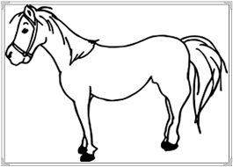
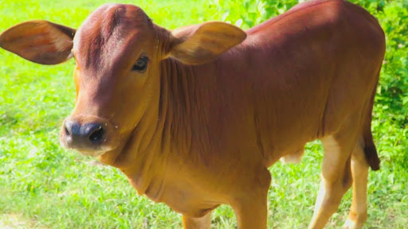
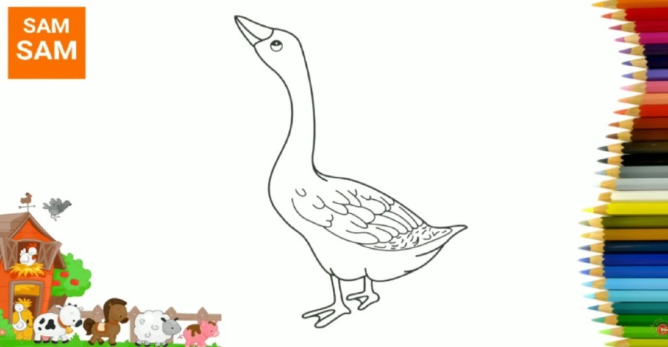
con ngựa
con nghé
con ngỗng

Slide 72
c. Chọn chữ hoặc vần thích hợp với mỗi ô hoa:
ìu
iu
ưu
r
g
r

Slide 73
Thứ năm ngày 28 tháng 10 năm 2021
Tiếng Việt
Mở rộng vốn từ : Gia đình.
Dấu chấm.(tiếp)

Slide 74
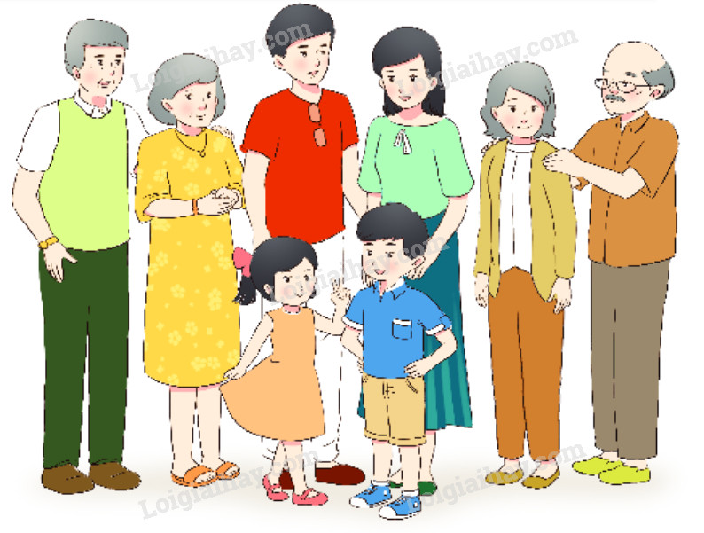
Câu 3: Viết từ chỉ người thân và xếp vào 2 nhóm:
a. Họ nội M: ông nội
b. Họ ngoại M: ông ngoại

Slide 75
Họ nội: ông nội, bà nội
bác, chú, cô, thím,…
Họ ngoại: ông ngoại, bà ngoại, bác, cậu, mợ, dì,…

Slide 76
a. Họ nội: ông nội, bà nội, bố, bác,chú, thím, cô, anh, chị, em…
b. Họ ngoại: ông ngoại, bà ngoại, mẹ, bác, cậu, mợ, dì,dượng, anh, chị, em….

Slide 77
- Bà nội rất yêu thương em.
Dì em rất xinh đẹp.

Slide 78
Làm vở
Câu 4: viết 1 – 2 câu có từ ngữ tìm được ở bài tập 3.
Ông nội em thích chơi cờ.
Ông ngoại em rất thương em.
Dì em là sinh viên đại học.

Slide 79
Những người trong gia đình họ nội hay họ ngoại đều là những người thân của chúng ta. Các em phải biết yêu quý , kính trọng và yêu thương, giúp đỡ nhau.

Slide 80
Thứ năm ngày 20 tháng 10 năm 2022
Tiếng Việt
Nói và đáp lời chào hỏi.

Slide 81
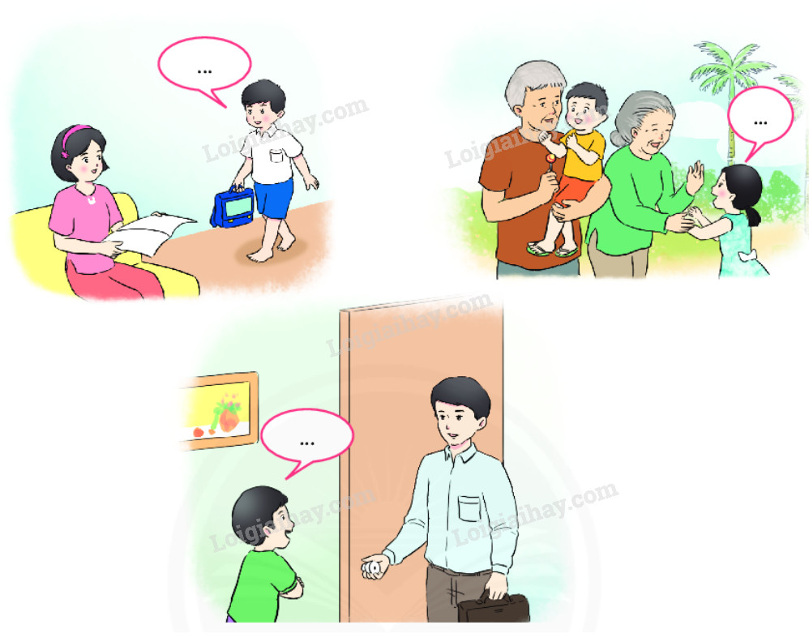
Cá nhân
Câu 5: Nói và nghe
Đóng vai để nói lời chào phù hợp với từng trường hợp sau:
Bạn nhỏ đi học về thì gặp chị gái ở nhà
Bạn nhỏ về quê được ông bà ra tận cổng đón
Bố vừa đi làm về

Slide 82
Tranh 1:
+ Em chào chị ạ!
+ Em chào chị! Em đi học về rồi ạ!
Tranh 2:
+ Cháu chào ông bà ạ!
+ Cháu chào ông bà ạ! Cháu về thăm ông bà đây ạ!
Tranh 3:
+ Con chào bố ạ!
+ Con chào bố ạ! Bố đi làm về rồi ạ!

Slide 83
- Khi nói lời chào với người lớn tuổi các em cần có thái độ như thế nào?
- Với các bạn cùng mình em có thái độ ra sao?
Như vậy các em cần nói lời chào lễ phép thể hiện sự kính trọng,với các bạn mình cần tỏ thái độ vui vẻ ……

Slide 84
Thứ sáu ngày 29 tháng 10 năm 2021
Tiếng Việt
Nói viết lời xin lỗi.

Slide 85
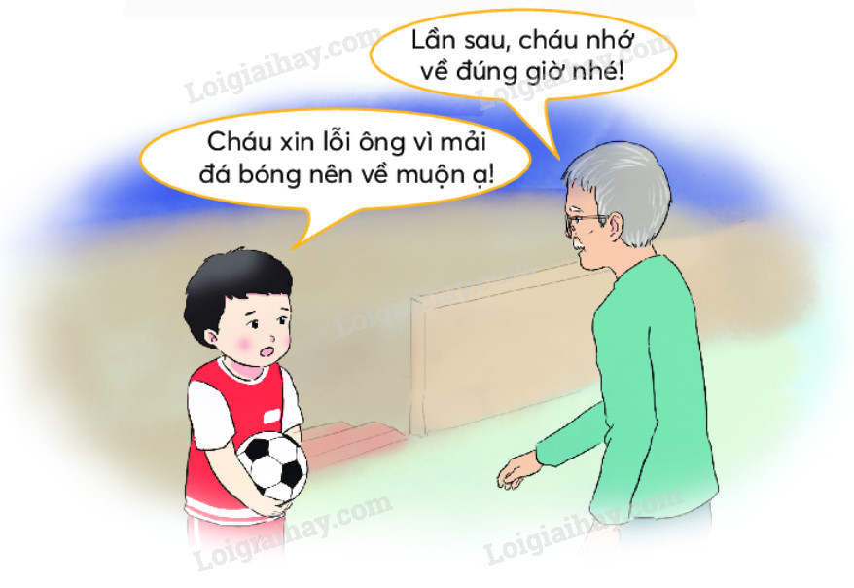
6. Nói viết lời xin lỗi.
a. Đọc lời các nhân vật trong tranh

Slide 86
Tình huống: Cháu đi chơi đá bóng về muộn nên ông đã nhắc nhở cháu.
Cháu:
- Cháu xin lỗi ông vì mải đá bóng nên về muộn ạ!
Ông:
- Lần sau, cháu nhớ về đúng giờ nhé!

Slide 87
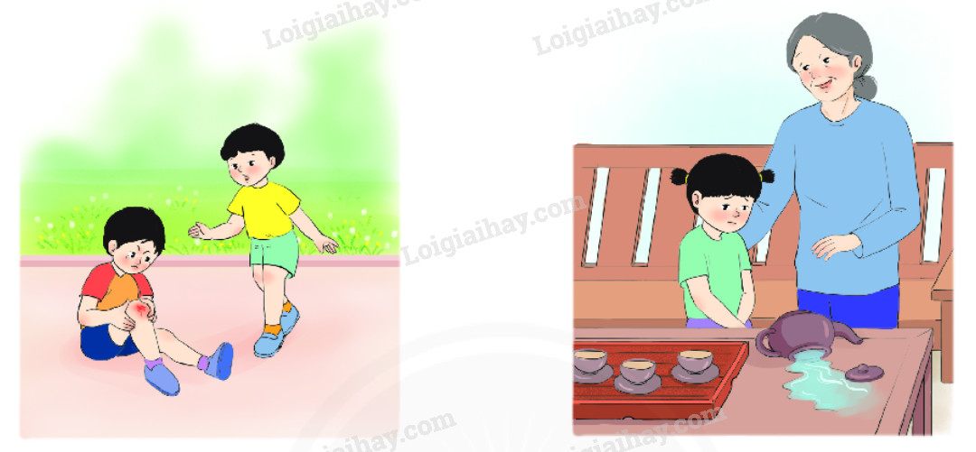
b. Cùng bạn đóng vai, nói và đáp lời xin lỗi trong từng trường hợp sau:
- Trong lúc đùa nghịch, em làm một bạn bị ngã.
- Em lỡ tay làm đổ ấm pha trà của ông bà.

Slide 88
Bài 6: Viết lời xin lỗi.
-Tớ xin lỗi bạn nhé. Tớ sơ ý quá. Bạn ngã có đau không?

Slide 89
-Cháu xin lỗi bà ạ. Cháu lỡ tay làm đổ ấm trà của bà rồi ạ.

Slide 90
-Cháu xin lỗi vì lỡ tay làm đổ ấm trà của ông bà ạ.

Slide 91
- Tình huống 1:
Em: Xin lỗi bạn nhé! Mình sơ ý quá! Bạn có đau lắm không?
Bạn: Mình không sao đâu! Bạn đừng lo!
- Tình huống 2:
Cháu: Cháu xin lỗi bà ạ! Cháu lỡ tay làm đổ ấm pha trà của bà rồi ạ!
Bà: Lần sau, cháu nhớ cẩn thận hơn nhé!

Slide 92
Vở bài tập
c/ Chọn một trong hai tình huống sau rồi viết lời xin lỗi.

Slide 93
Khi nói lời xin lỗi với người lớn tuổi các em cần có thái độ như thế nào?
Với các bạn cùng mình em có thái độ ra sao?
Như vậy các em cần nói lời xin lỗi lịch sự thể hiện sự kính trọng với người lớn,với các bạn mình cần tỏ thái độ ân cần, vui vẻ ……

Slide 94
Thứ sáu ngày 29 tháng 10 năm 2021
Tiếng Việt
Đọc một bài thơ về gia đình.

Slide 95
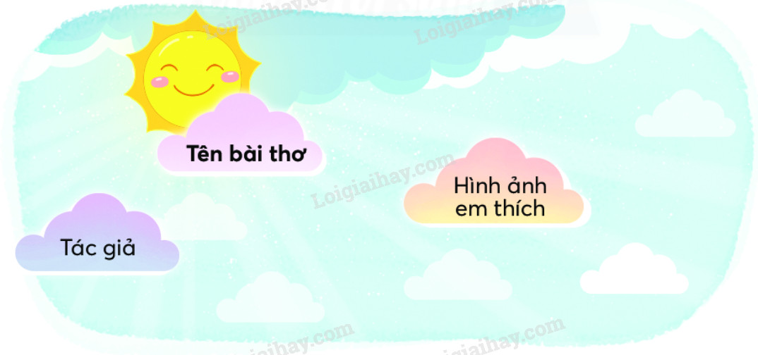
Câu 1: Đọc một bài thơ về gia đình
a. Chia sẻ về bài thơ đã đọc.
b. Viết vào Phiếu đọc sách những điều em đã chia sẻ.

Slide 96
Hai tiếng gia đình
Thiêng liêng hai tiếng gia đình Nơi mọi người sống hết mình vì ta Con cháu cha mẹ ông bà Xung quanh tất cả đều là người thân
Cho ta cuộc sống tinh thần Cho ta vật chất không cần nghĩ suy Cha mẹ ta thật diệu kỳ Yêu thương ta nhất từ khi lọt lòng.
Nguyễn Đình Huân

Slide 97
Hai tiếng gia đình
Nguyễn Đình Huân
Con cháu cha mẹ ông bà Xung quanh tất cả đều là người thân.
Cha mẹ ta thật diệu kì
Yêu thương ta nhất từ khi lọt lòng.

Slide 98
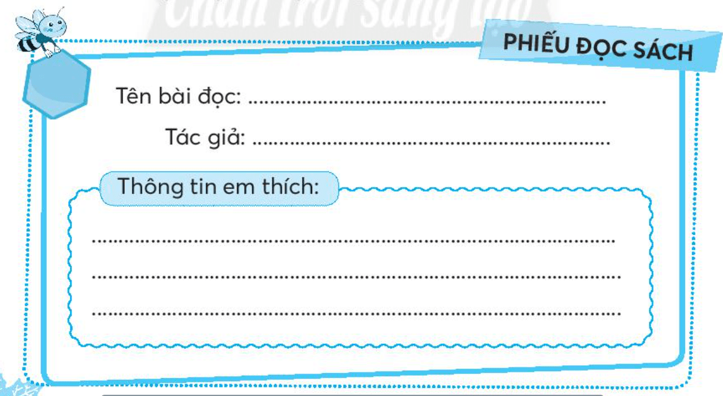
Làm vở
b. Viết vào Phiếu đọc sách những điều em đã chia sẻ với bạn sau khi đọc một bài đọc về gia đình.
Hai tiếng gia đình
Tên bài thơ
Nguyễn Đình Huân
Hình ảnh em thích
Cha mẹ ta thật diệu kỳ Yêu thương ta nhất từ khi lọt lòng.

Slide 99
GDTT
"Gia đình" – tiếng gọi thân thương, là cái nôi nuôi dưỡng ta nên người, là nơi có mẹ, có cha, những con người yêu thương ta vô điều kiện. Chỉ gia đình mới là điểm tựa cho bạn mỗi khi mệt mỏi, những buồn phiền được giải tỏa và những trái tim luôn hòa cùng một nhịp đập.

Slide 100
Câu 2: Chia sẻ với bạn những điều em sẽ viết trong bưu thiếp tặng người thân.

Slide 104
Nhận xét tiết học

Slide 105
Chào tạm biệt các em

